Slide 1
11주차 실습 보고서 (caradonna_tung_sec)
2021010502 왕세영

Slide 2
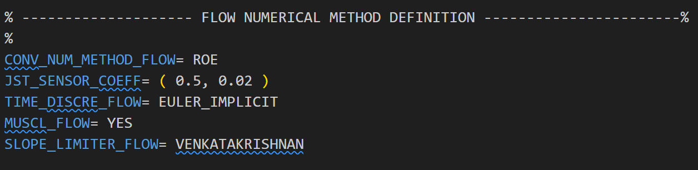
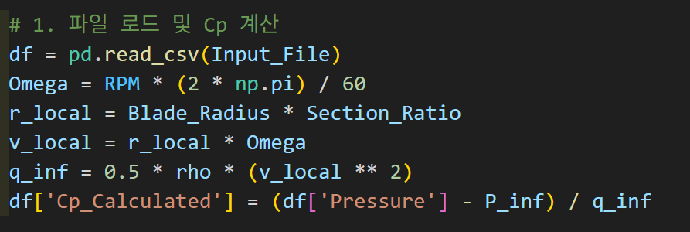
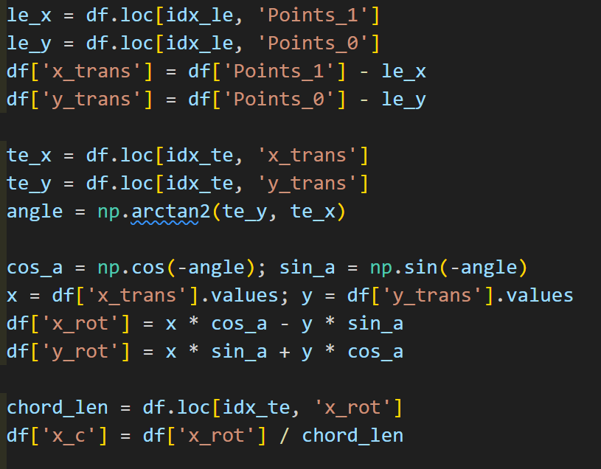
SU2_Caradonna_tung_section data
Caradonna-Tung 로터 블레이드에서 발생하는 강한 충격파와 유동을 정밀하게 모사하기 위해, 기존 해석 방식의 한계를 보완하는 수치 기법들을 적용하였다. 먼저 대류항 계산 시 기존 JST 기법 대신 ROE Scheme을 도입하여 충격파 포착 성능을 높였으며, MUSCL 기법을 통해 공간 차분 정확도를 2차로 향상시켰다. 또한 Venkatakrishnan Limiter를 적용하여 충격파 주변의 수치적 진동을 제어하고 해석의 안정성을 확보하였으며, 밀도 구배 기반의 Grid Adaptation을 도입하여 충격파 발생 구간의 격자 해상도를 최적화하였다.
해석 결과 데이터의 신뢰성을 높이고 분석 효율성을 극대화하기 위해, 자체적인 데이터 후처리 프로그램을 개발하여 적용하였다.
압력 중심이동에 따른 형상 왜곡을 방지하기 위해, Nose와 Tail을 기준으로 좌표계를 재설정하는 알고리즘을 구현하였다.
기하학적 중심선을 기준으로 윗면과 아랫면 데이터를 정확히 분리하고, 앞전에서 뒷전 방향으로 데이터를 자동 정렬하여 그래프 도시 시 발생하는 데이터 꼬임 현상을 제거하였다.
해석된 압력 데이터를 기반으로 압력 계수를 실시간으로 재계산하여 검증하였으며, Trailing Edge의 불연속 구간을 잇는 Closing 로직을 추가하여 데이터의 완성도를 높였다.

Slide 3
SU2_Caradonna_tung_section data

Slide 4
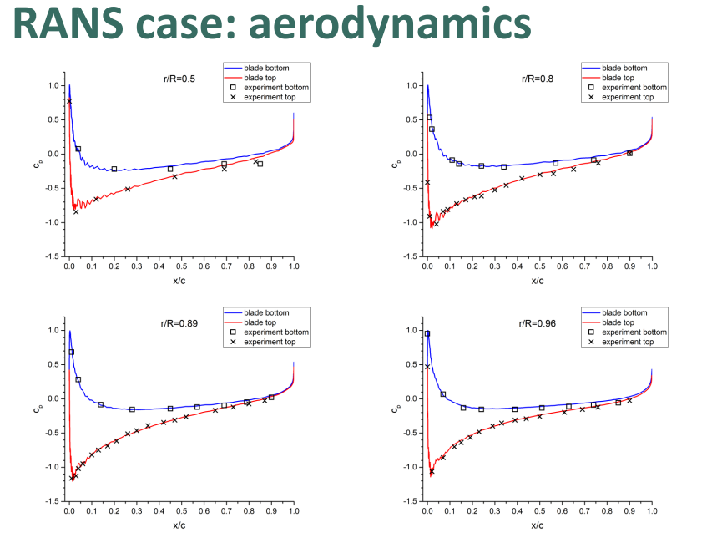
NASA_Caradonna_tung_section data
본 해석은 Caradonna-Tung 로터의 전반적인 양력 발생 메커니즘과 압력면의 거동을 정확히 모사하였다. 그러나 끝단에서의 충격파 위치와 강도에서 실험값과 차이를 보였으며, 이는 점성 효과 부재와 복잡한 팁 유동의 모사 한계에 기인한다. 향후 정확도를 높이기 위해서는 점성을 고려한 RANS 해석이나 격자 적응기법의 도입이 필요할 것으로 판단된다.

